Slide 1
Natuurlijk gedrag bij runderen
-Gedrag & Welzijn-
(Onderdeel van IBS Onderhouden)

Slide 2
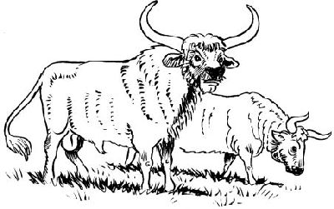
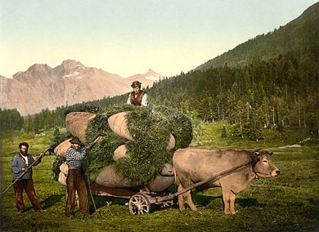
Domesticatie
Runderen zijn ca. 6000 jaar voor Christus gedomesticeerd = tot huisdier maken van een wilde diersoort
In eerste instantie gebruikt:
lastdier
vlees
Mest
Later voor melk
De Europese wilde os, de oeros, is de stamvader van het moderne rundvee en al zeer lang uitgestorven.

Slide 3
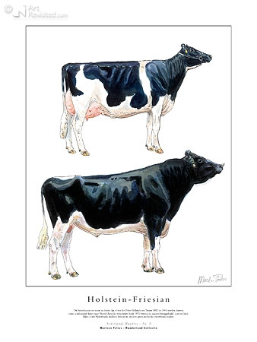
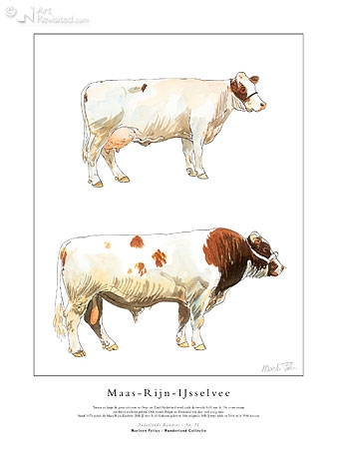
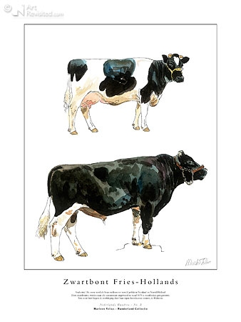
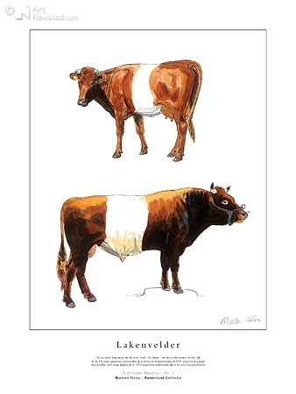
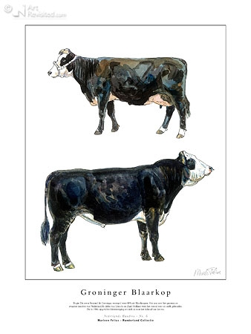
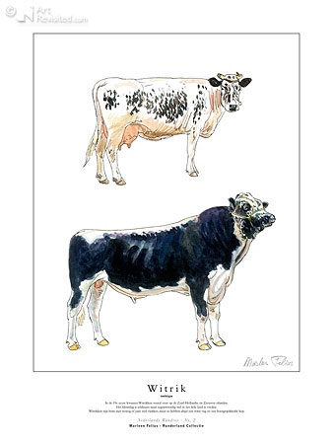
Rassen in Nederland
Fries Hollands
Lakenvelder
Holstein Friesian
- HF Zwartbont
- HF Roodbont
Maas-Rijn-IJsselvee
- MRIJ
Blaarkop
Witrik

Slide 4
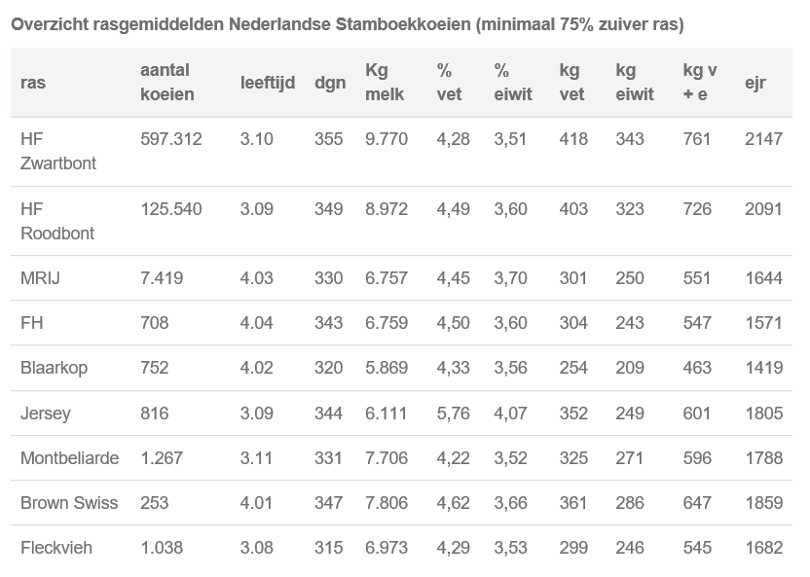
Jaarstatistiek CRV 2015
Bron: https://www.crv4all.nl/downloads/prestaties/jaarstatistieken/

Slide 5
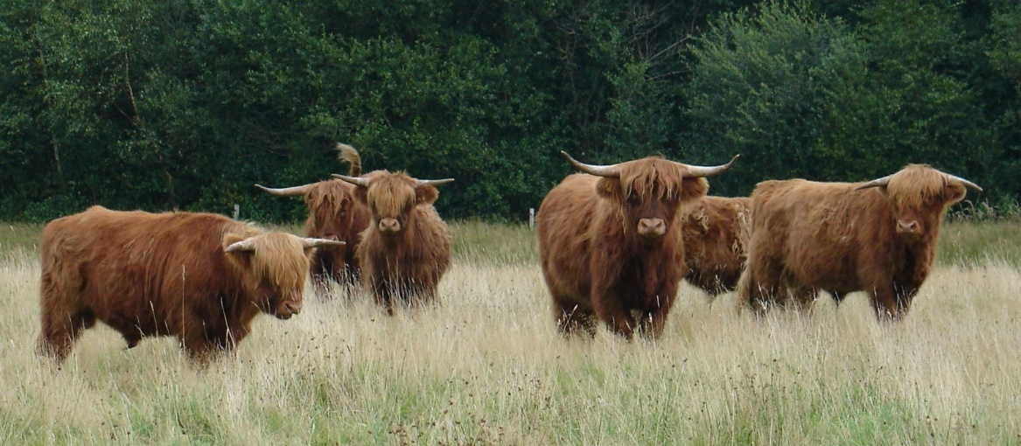
Sociale structuren in groepen
grotendeels vaste rangorde
50-70 andere individuen herkennen
groepen van 10 tot 40 zijn optimaal
subgroepen binnen grote groepen (> 130 stuks)
Buiten het voortplantingsseizoen: koeien en opgroeiende kalveren en pinken leven gescheiden van stieren:
Bachelor-groepen
Oudere stieren: solitair

Slide 6
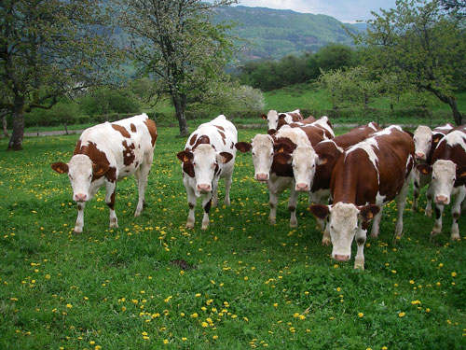
Rangorde afhankelijk van:
Fysieke factoren:
leeftijd,
lichaamsgewicht,
grootte
stand en omvang horens
Karaktereigenschappen:
temperament
zelfvertrouwen.

Slide 7
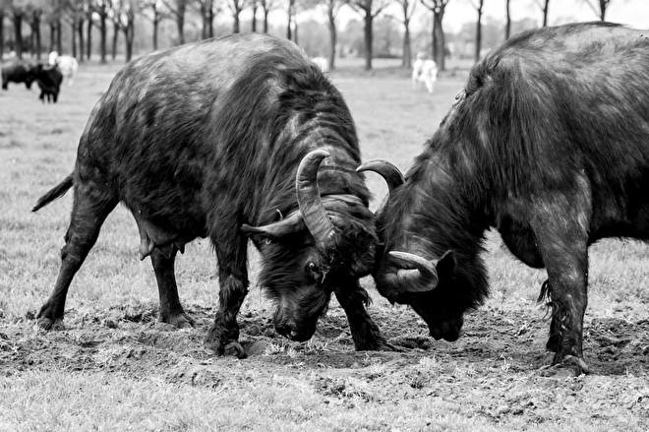
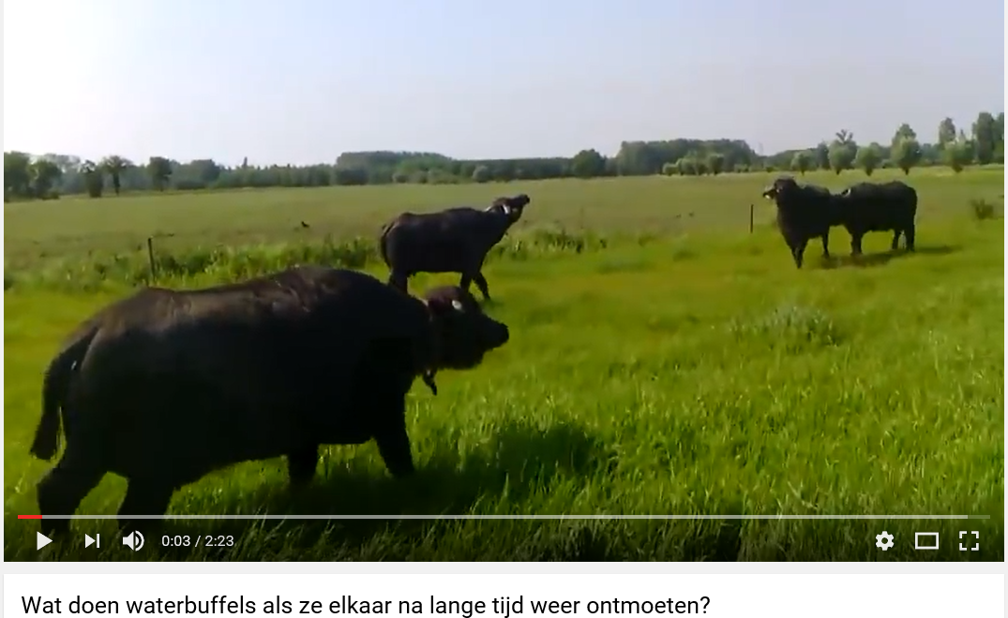
Rangorde bepalen
Rangorde gevechten
Dreigen, imponeren en aanvallen
80%> gevechten tussen vergelijkbare rangorde.
Meeste confrontaties max. 1 minuut
Afstand houden
Likken
https://www.youtube.com/watch?v=585B-4nWeZ4

Slide 8
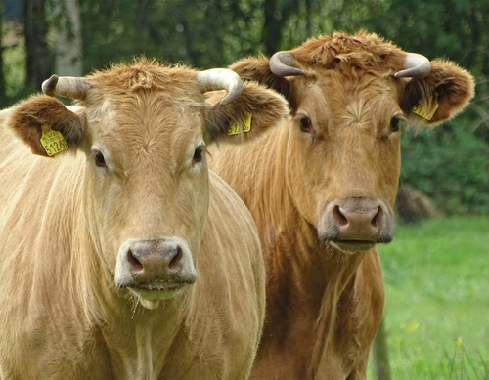
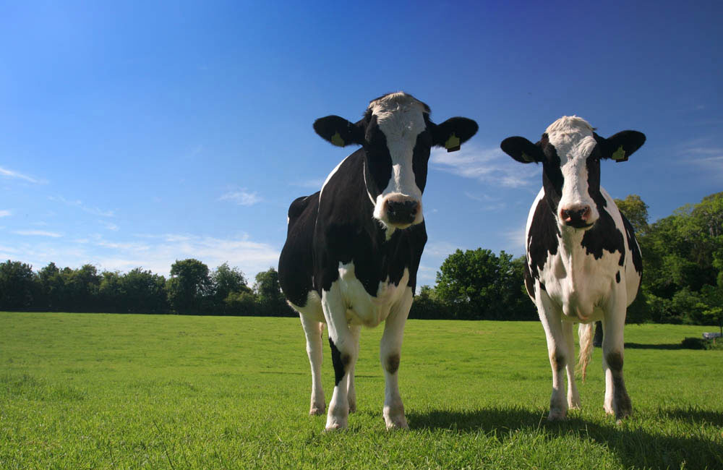
Sociale Rangorde
Vriendschappen en maatjes voor het leven
Gedurende langere tijd stabiel
Ontstaat vaak al tijdens opfok
Of door familiebanden

Slide 9
Sociaal gedrag (rangorde)
Rangordegevechten:
Dreigen, imponeren en aanvallen
Vechten met de kop naar voren
Dieren van dezelfde rangorde
Gepaste afstand
Likken:
Op plaatsen waar koeien niet bij kunnen (kop- en halsstreek)
Ranglage koeien worden vaak door ranghoge koeien uitgenodigd om te likken
Contacten (intensiever)
Gezamenlijke opfokperiode
Familiebanden
Uiting:
Likken
Dichter bij elkaar
Minder agressie en competitie
Hogere tolerantie

Slide 10
Sociaal gedrag (jonge dieren) 1
Kalveren kunnen snel lopen na de geboorte
Vegetatie
Moeder-kalf relatie
Inprenting
Associatief gedrag
Spelgedrag: aanleren van sociale vaardigheden. Dit begint na 2 weken.
Schijngevechten
Rennen
Elkaar beklimmen
Bokken
Schoppen
Hoofdschudden
Met poten schrapen
Vocaliseren

Slide 11
Sociaal gedrag (jonge dieren) 2
Rusten
1 – 5 weken : 90% liggen
21- 25 weken : 75% liggen
Stierkalveren: minder interactie met hun moeder
Zogen
Vaak tot het volgende kalf
5 dagen oud: 5 tot 14 keer per dag à 8 min.
10 maanden: 3 keer per dag
400 dagen: 1,5 keer per dag
Crèchevorming

Slide 12
Onderhoudsgedrag: voeropname
Ruwvoer grazen: 6 tot 9 uur, vooral rondom zonsopgang en zonsondergang
Beruiken
Herkauwen vanuit een veilige beschutting: 4 tot 6 uur

Slide 13
Onderhoudsgedrag: drinken
Zuigen het water naar binnen
2 tot 10 maal per dag
De wateropname is afhankelijk van:
ds-stofgehalte van het voer
omgevingstemperatuur
eiwitgehalte
zoutgehalte
reproductiestadium
melkgift

Slide 14
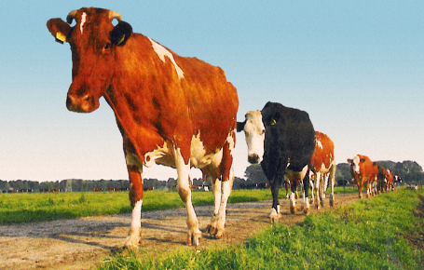
Onderhoudsgedrag: bewegen en liggen
Nodig voor water, voer en bescherming
Lopen: 1 tot 13 kilometer, soms 40 km in 2 dagen
Voor een goede conditie: 3 tot 4 kilometer
Liggen:
Ruiken
Knielen door de voorpoten
Achterbenen naar voren gebracht en buigt deze
Opstaan:
Richt eerst de voorhand en beweegt het gewicht naar voren
Daarna wordt de achterhand opgericht

Slide 15
Onderhoudsgedrag
Lichaamsverzorging:
Tong
Achterpoten
Sociaal likken
Schuren aan voorwerpen
Staart
Mesten (10 – 18) en urineren (10): niet op specifieke plekken
Slapen:
Alerte waakzaamheid
Dommelen: 1/3 van de dag en ½ van de nacht
Rustige slaap
Diepe slaap: met name ‘s nachts
Exploratief: beruiken en likken van voorwerpen met name bij jonge dieren
Thermoregulatie:
Koeien kunnen goed tegen kou, mits……
Verkoeling: schaduw of met de voorpoten in het water

Slide 16
Voortplantingsgedrag: seksueel gedrag
Tochtig => onrustig: opgemerkt door de stier
Isoleren van de kudde en andere stieren
Bespringen:
Besprongen wordt: 90% kans op tochtigheid
Bespringt: 70% kans op tochtigheid

Slide 17
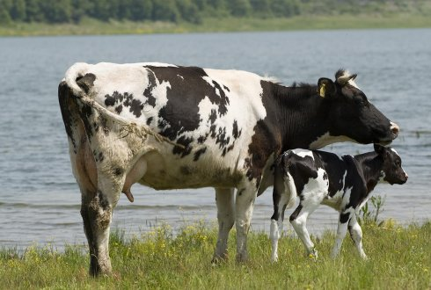
Voortplantingsgedrag: maternaal gedrag
Geboorte: met name in het voorjaar
Geboorte op een beschutte plaats
Opeten van de nageboorte
Belikken van het kalf: binding en voorkomen van geurafscheiding van het jong
Veel likken gedurende de eerste 10 maanden
Na 2 à 5 dagen terug naar de kudde
“Kindergarten” met oppasmoeder
Spenen op 8 à 9 maanden (stiertjes iets later)

Slide 18
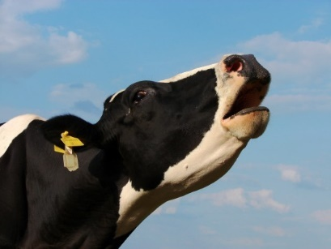
Waarnemingen en communicatie
Lichaamshouding
Staart en oren
Visueel: goed zien 330°, afstanden inschatten lastiger
Geluid: onduidelijk
Reuk: sterk ontwikkelt (feromonen)
Sociale interacties
Seksuele interacties
Maternale interacties
Horen:
lage tonen goed, hoge tonen minder
Waar komt het geluid vandaan: lastig
Smaak:
Zoet = energie
Elektrolyten = zout
Bitter = vergif
Zuur = pH
Pijn

Slide 19
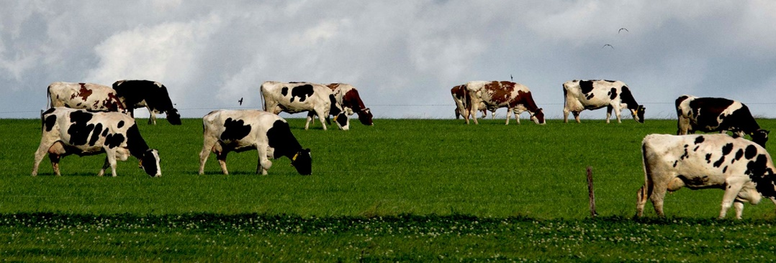
Synchronisatie
Gelijktijdig grazen, herkauwen
Bevorderen groepssamenhang
Bescherming tegen roofdieren
Beperkte voor-, drink-, en ligplaatsen verstoren de synchronisatie
Beperkte voor-, drink-, en ligplaatsen verstoren de synchronisatie

